Slide 1

课程小组汇报 ／ 产品原型与验证计划
隐形家务
翻译器
把“我一直在操心”，
说成看得见、能商量的事。
从一个普通的晚饭情境开始。
眼前的任务
没被算进的安排
买菜、做饭
核对食材、想菜单
询问口味

Slide 2
四人分工 ／ 从问题到验证
02
汇报目录
01
问题界定
看见被漏掉的前期安排
成员A 03—05
02
产品演示
从一句原话到共同约定
成员B 06—13
03
用户范围
找准操作差异与参与条件
成员C 14—17
04
验证计划
观察真实体验，守住退出边界
成员D 18—23

Slide 3
成员A ／ 问题界定与方案主张
03
01
问题界定
看见做饭前，
已经发生的安排。
产品演示
用户范围
验证计划
问题界定与方案主张

Slide 4
问题界定与方案主张
问题界定
产品演示
用户范围
验证计划
04
家务不只发生在动手时。
2024年 ／ 居民日均家务劳动
认知家务的四个环节
1
17
35对伴侣 · 70次个别访谈 ／ Daminger（2019）
小时
分钟
预判需求
识别选项
6周岁及以上调查对象平均，
含未参与者，按一周加权。
先意识到需要
寻找可行办法
监控结果
作出决定
统计的是家务劳动时间，
不是认知投入的专门测量。
跟踪是否完成
选择怎么安排
资料：国家统计局第三次全国时间利用调查（2024）；Daminger, 2019, American Sociological Review 84(4)。

Slide 5
问题界定与方案主张
问题界定
产品演示
用户范围
验证计划
05
先给事情命名，不给人打分。
同一顿晚饭，可以包含不同类型的投入。
执行
规划
准备
协调
收尾
买菜、动手做饭
想好菜单
核对食材存量
询问大家口味
原话未提到，不补
把前期安排变成能核对、能讨论的具体事项，而不是判谁更辛苦。
五类标签是本项目交互设计，不是文献四环节的改名；认知劳动不等于情绪劳动，也可伴随身体动作。

Slide 6
成员B ／ 产品示例与技术边界
06
02
产品演示
从一句原话，
走到下一步共同约定。
问题界定
用户范围
验证计划
产品示例与技术边界

Slide 7
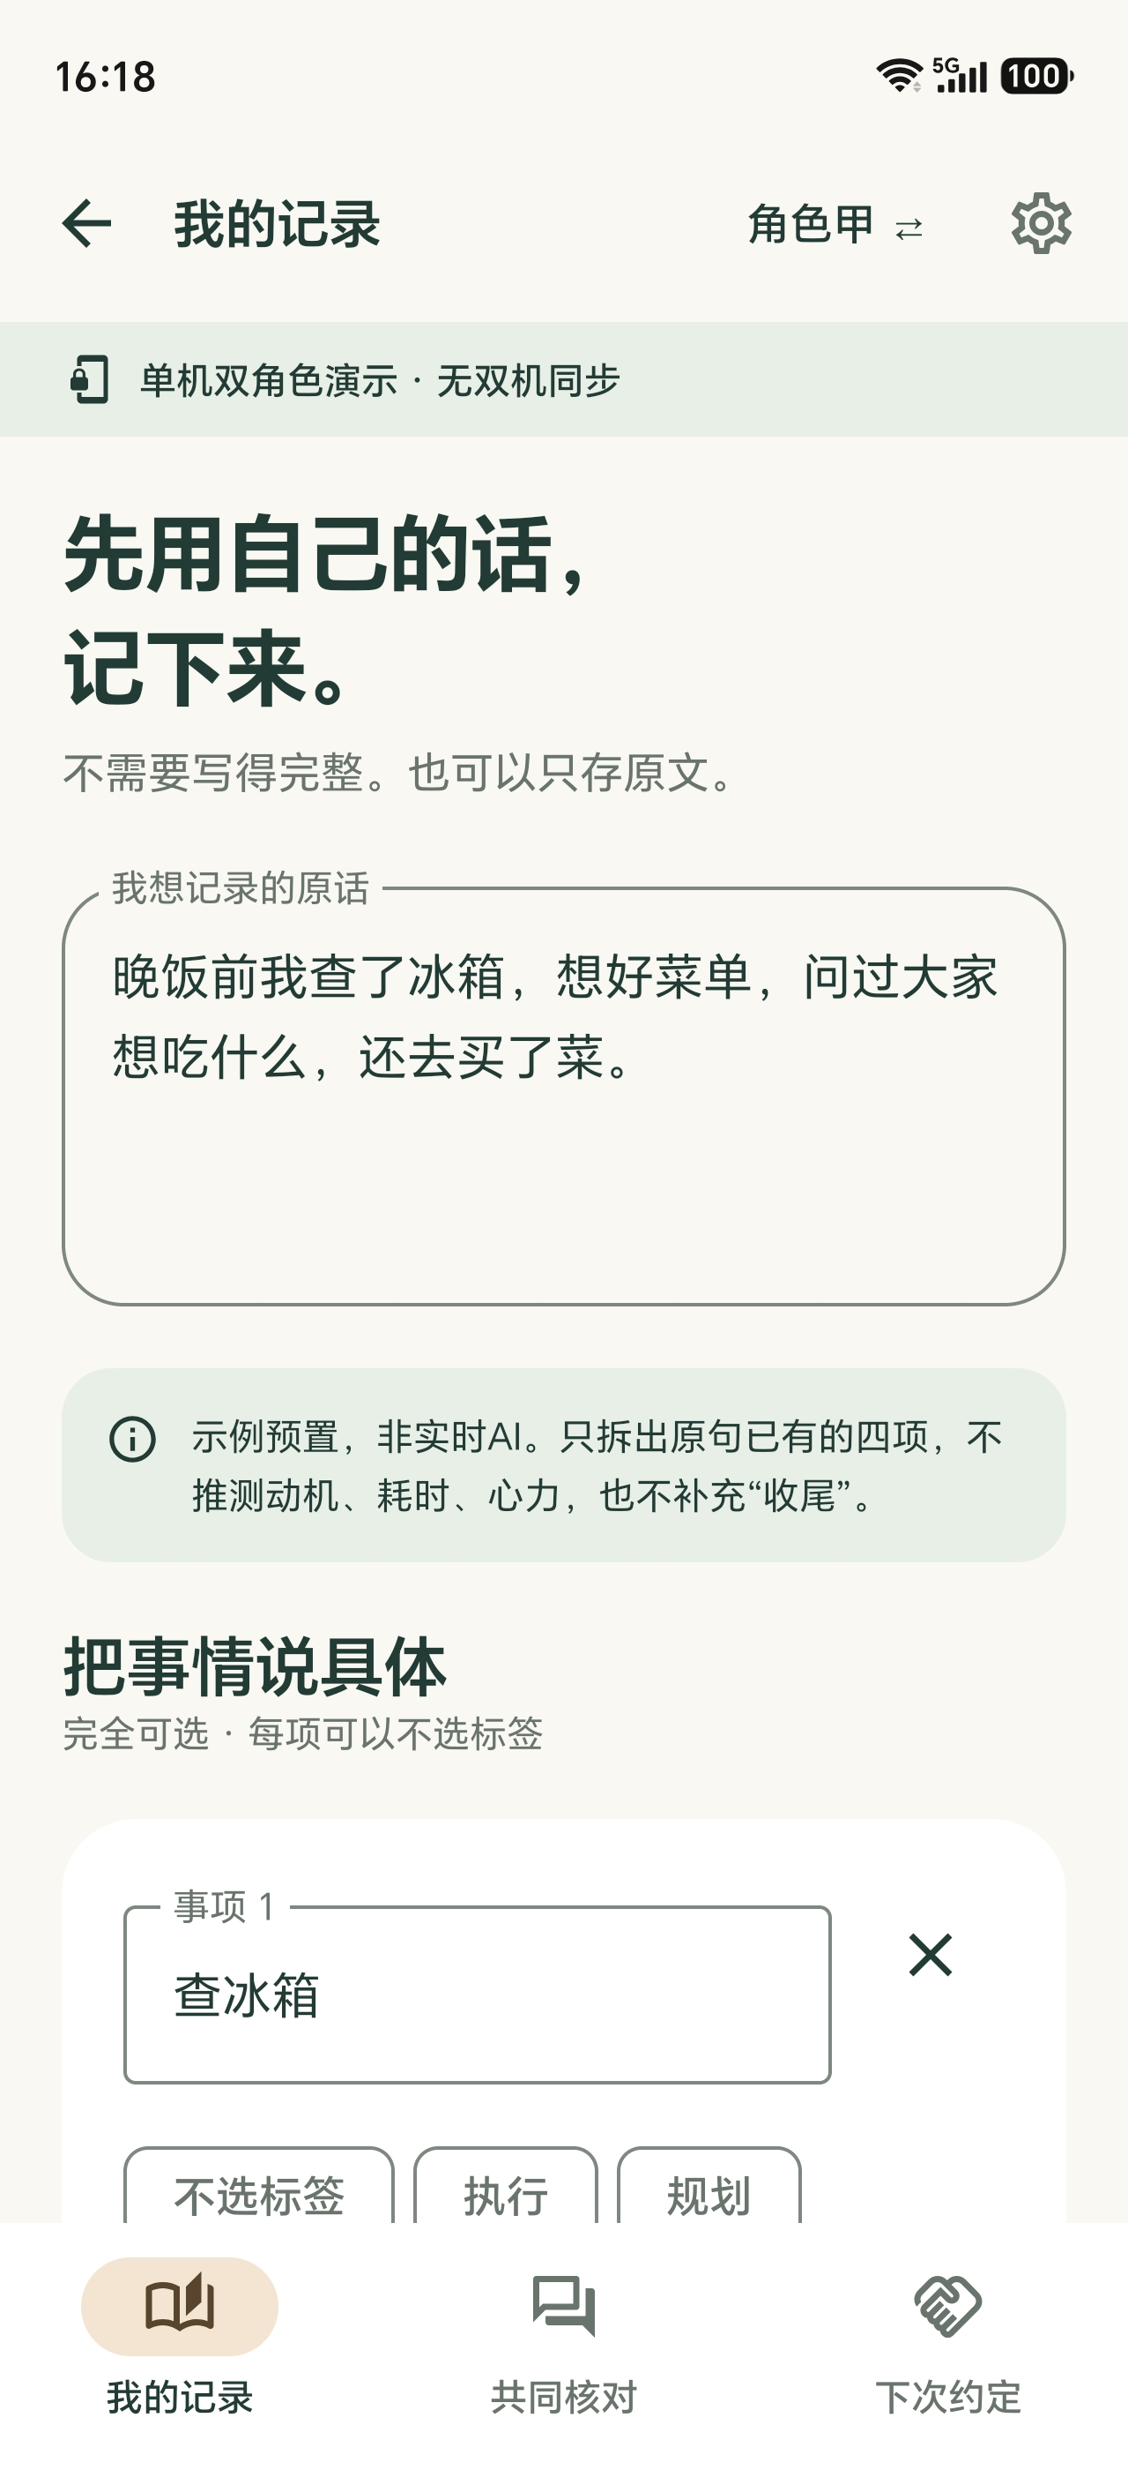
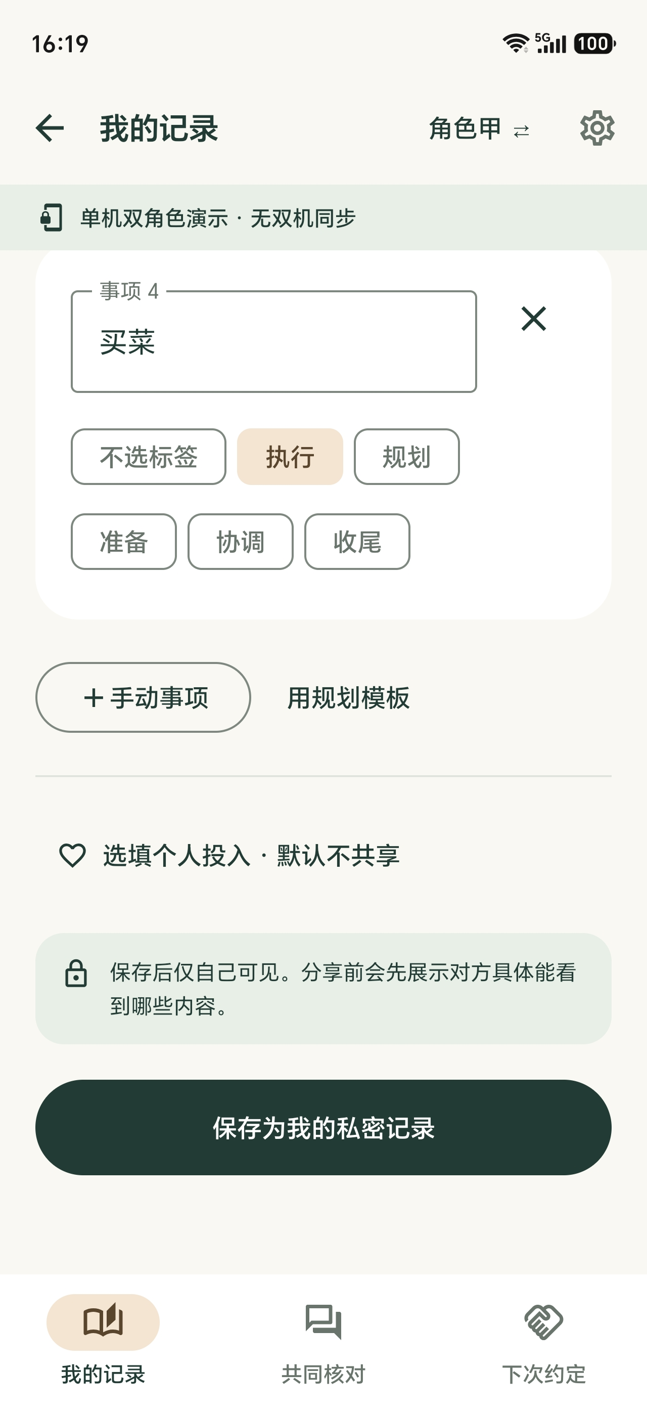
产品演示 ／ S01 原话录入 · 截图预留
问题界定
产品演示
用户范围
验证计划
07
先照原话记下来，不要求先理成清单。
S01 ／ 原话录入
S02 ／ 候选&确认
晚饭前我查了冰箱，想好菜单，
问过大家想吃什么，还去买了菜。
先保留真实表达，再给出可修改的候选。
原话
候选
本人确认
可只存原文；解析失败，退回模板或纯文本。
原话
拆解
私密
核对
投入
约定

Slide 8
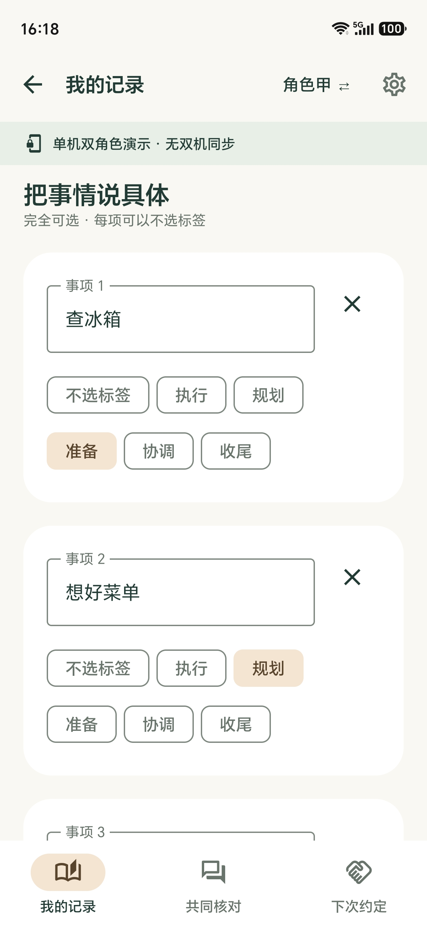
产品演示 ／ S02 候选拆解 · 截图预留
问题界定
产品演示
用户范围
验证计划
08
只把明确说出的动作，拆成候选。
S02 ／ 候选可修改
查了冰箱、想好菜单、问过口味、还去买了菜。
查了冰箱
想好菜单
核对存量
确定菜单
准备
规划
问过口味
去买了菜
沟通偏好
购买食材
协调
执行
收尾未提到，就不补。含糊处请本人澄清，不猜动机。
原话
拆解
私密
核对
投入
约定

Slide 9
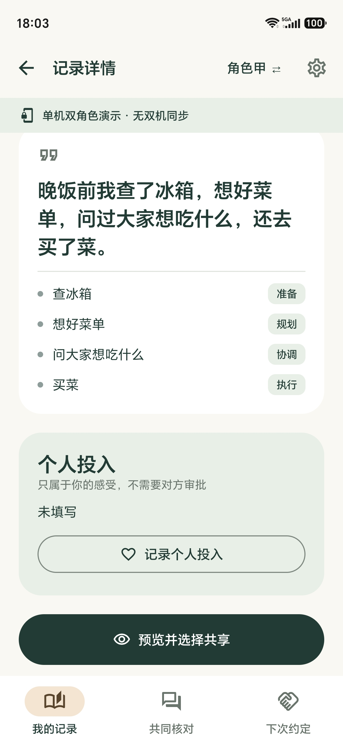
产品演示 ／ S03 私人草稿与主动共享 · 截图预留
问题界定
产品演示
用户范围
验证计划
09
共享由本人发起，不是系统自动发送。
S03 ／ 默认私密
先在自己的空间里确认，再决定是否让对方看见。
本人主动共享
仅本人可见
乙
确认后，
才发起核对。
记录可以修改、保存，
也可以不共享。
伴侣空间
共享前不可见
拒绝共享，也不影响这条私人记录的保存。
原话
拆解
私密
核对
投入
约定

Slide 10
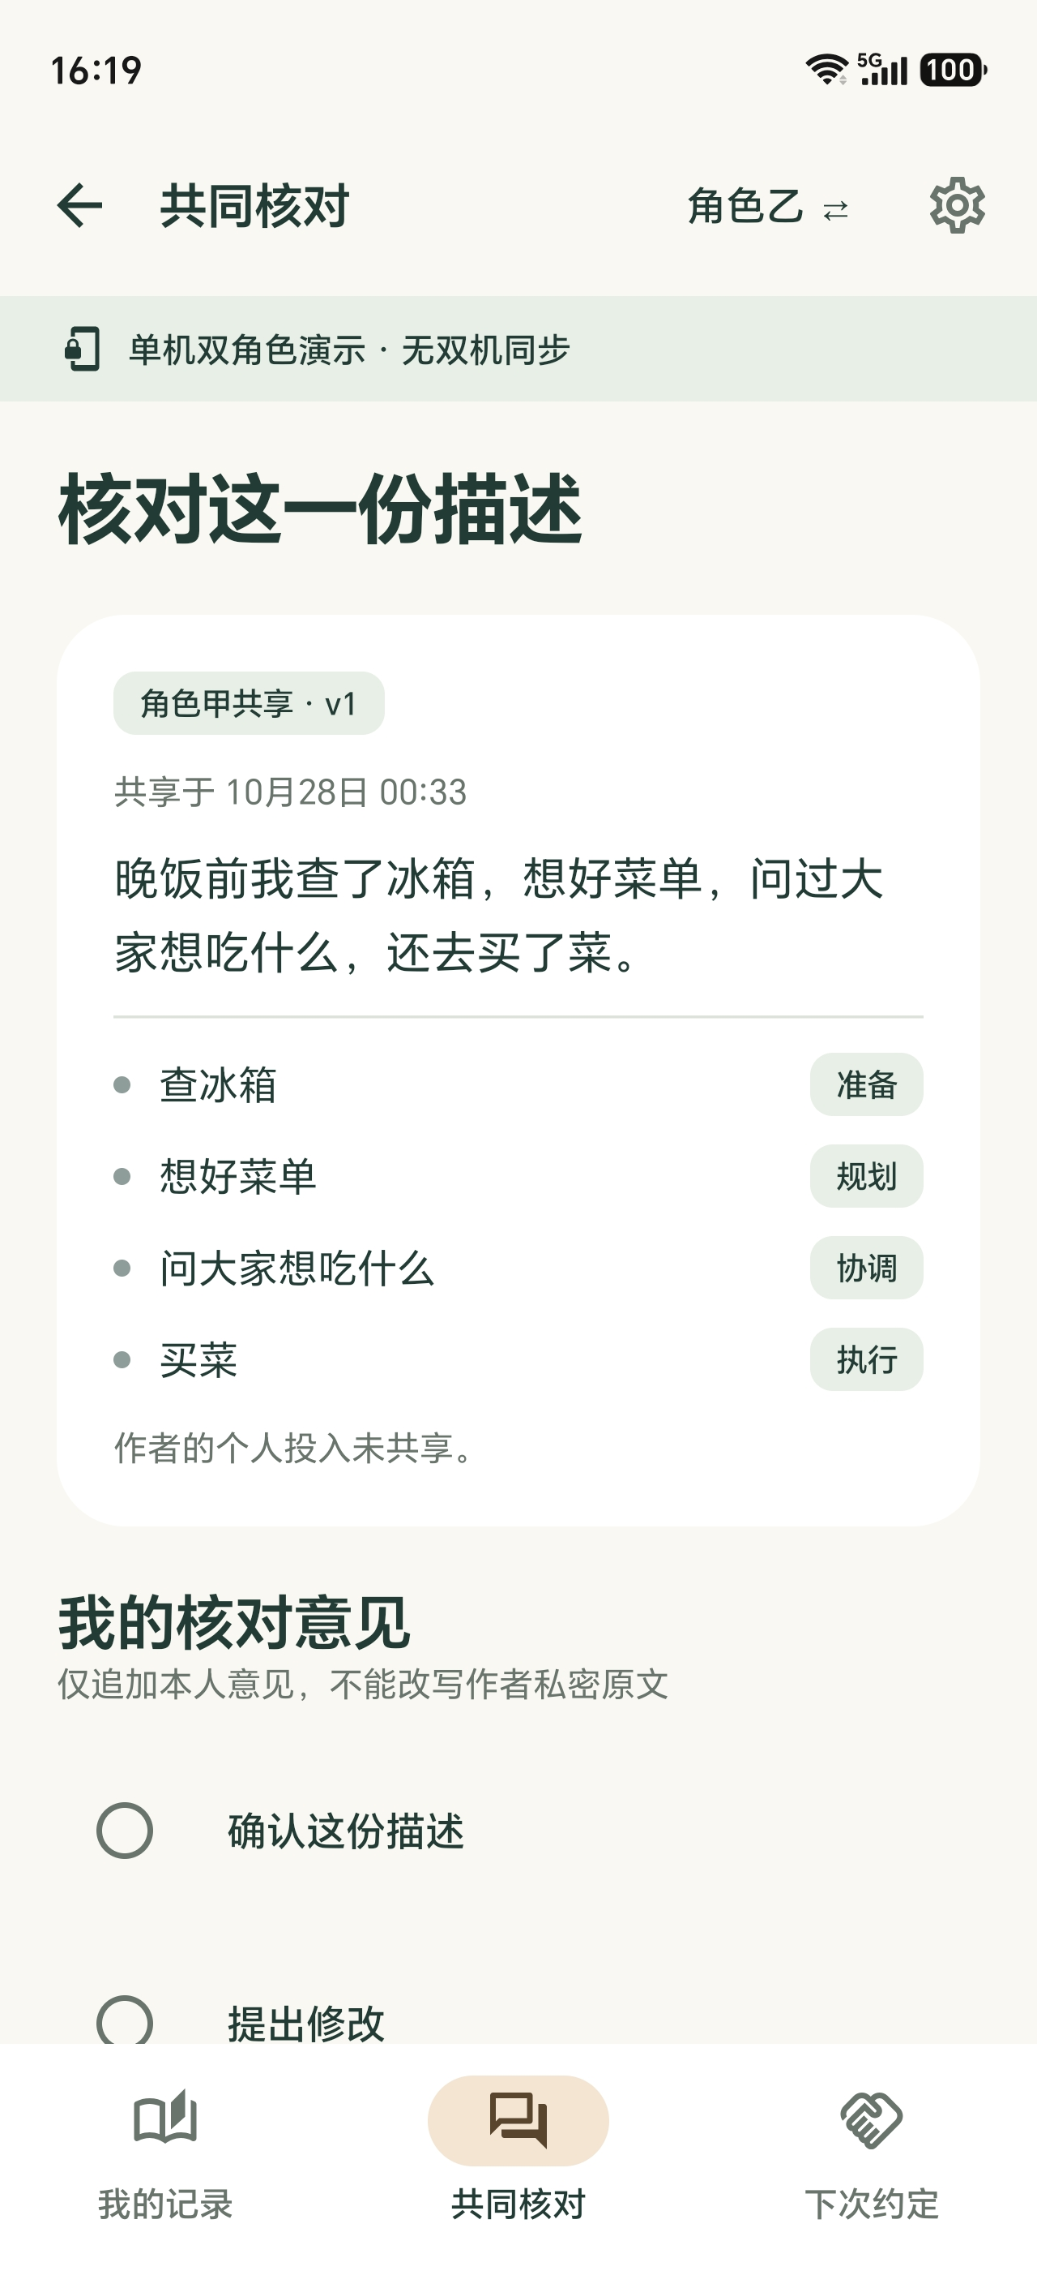
产品演示 ／ S04 伴侣回应 · 截图预留
问题界定
产品演示
用户范围
验证计划
10
核对不是审批，分歧可以留下。
S04 ／ 核对与分歧
确认同意
只表示此项双方认可。
提出修改
收到
按本人理解补充或修正。
保留分歧
共享记录
“想好菜单”
可以不回应，不强迫讨论。
未确认 ≠ 没有付出；不会因此删掉本人记录。
原话
拆解
私密
核对
投入
约定

Slide 11
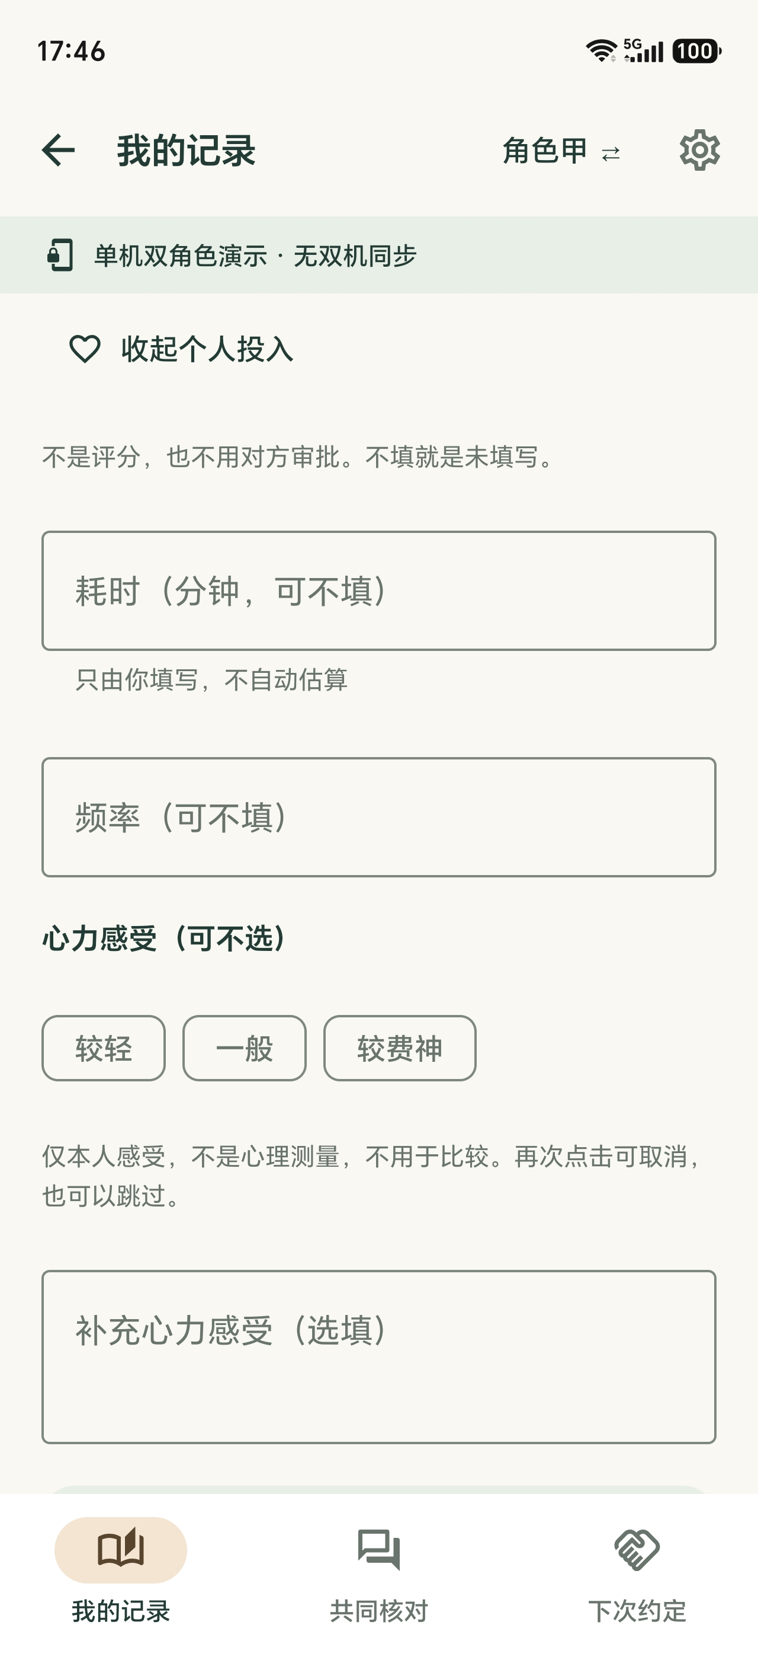
产品演示 ／ S05 独立投入表达 · 截图预留
问题界定
产品演示
用户范围
验证计划
11
投入由本人表达，三个字段互不折算。
S05 ／ 耗时与心力
单次耗时
发生频率
主观心力
— 分钟
— 次／周
本人选择
按次记录，不把“想了三天”
折算成连续劳动三天。
记录次数或周期；
未填写，不代表是零。
本人选择，可跳过；
不是客观心理测量。
不必等对方确认；不加权成总分，也不做个人排名。
原话
拆解
私密
核对
投入
约定

Slide 12
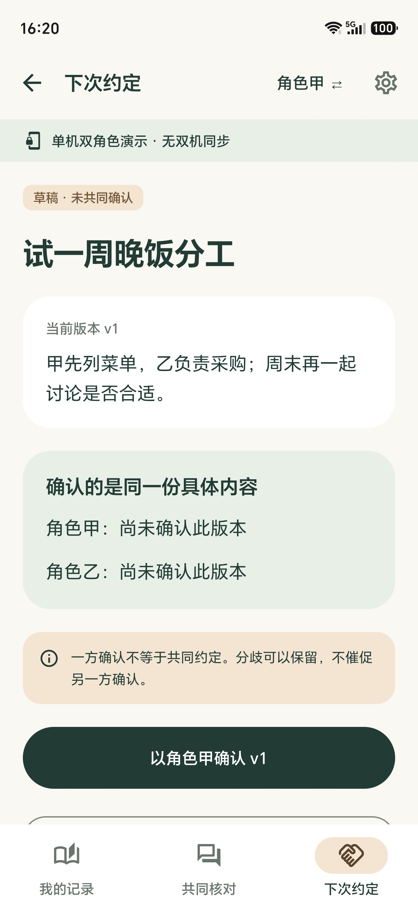
产品演示 ／ S06 共同约定 · 截图预留
问题界定
产品演示
用户范围
验证计划
12
不必先消除分歧，也能约定下一步。
S06 ／ 共同约定
共同约定 ／ 双方同意后保存
下周二晚饭
甲
提前一天在群里确认菜单
乙
接手买菜
谁来做 · 何时做 · 怎样交接
只对下一步自愿达成一致；也可以暂不约定。
原话
拆解
私密
核对
投入
约定

Slide 13
原型演示路线 ／ 同一句原话，四个关键动作
问题界定
产品演示
用户范围
验证计划
13
现在拿起手机，把这件家务走一遍。
按当前版本演示；实机截图待补入，已实现步骤待逐项确认。
文字录入
本人确认
主动共享
共同约定
保留原话
修改候选
允许不回应
保存下一步
文字闭环优先
本地保存拟采用 Room；
不能代替协作后端。
账号、权限、同步冲突、退出与删除
需由协作服务支持；语音和周看板后置。
真实双机未跑通时，展示单机与双角色流程示意，不宣称实时协作已完成。

Slide 14
成员C ／ 近竞品与用户范围
14
03
用户范围
先找准操作边界，
再谈谁适合使用。
问题界定
产品演示
验证计划
近竞品与用户范围

Slide 15
近竞品与用户范围
问题界定
产品演示
用户范围
验证计划
15
差异在操作，不在“市场空白”。
FairPlay: Chores for Couples
隐形家务翻译器
甲
乙
甲 的私人草稿
乙 的私人草稿
同一台 iPhone 共用
拟探索双机独立、主动共享
家务责任卡、脑力劳动点数、每周复盘；
官方同样强调不裁判伴侣关系。
中文日常条目；不计算个人总分，不排名。
这些是交互尝试，不是已验证的优势。

Slide 16
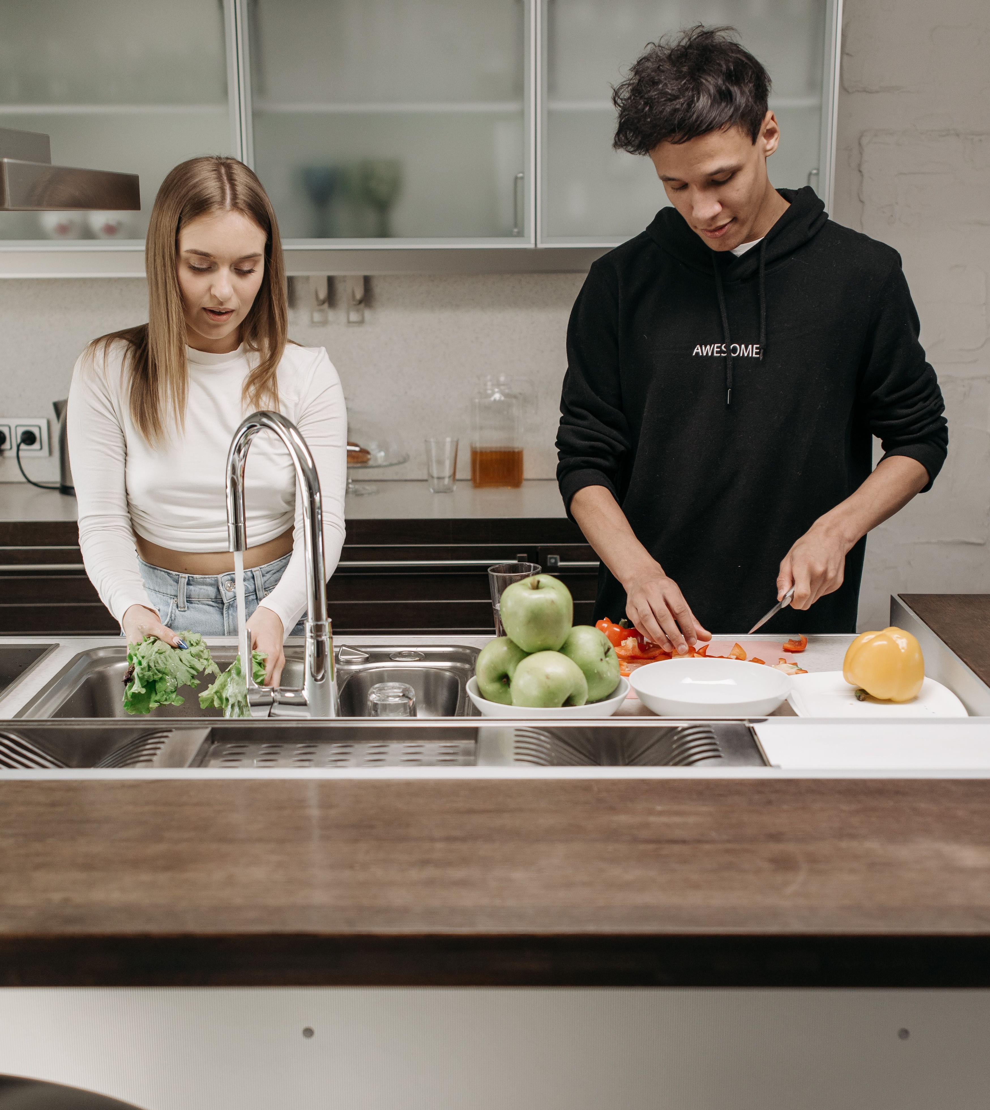
近竞品与用户范围
问题界定
产品演示
用户范围
验证计划
16
只邀请愿意一起记录的
两名成年伴侣。
甲
乙
共同管理家务
两人均成年、知情、自愿。
任一方不愿参与，就不安排共同体验。
本期只做两成员空间
不覆盖多人合租、多代同住的多角色协作。
不符合条件者可评界面，但不计入伴侣体验。

Slide 17
近竞品与用户范围
问题界定
产品演示
用户范围
验证计划
17
本期只检验三个动作能否发生。
本人认可
对方核对
自愿约定
AI能否整理清楚，
并让本人修正？
能否看懂，
愿不愿回应？
能否保留一条
下一步安排？
这是一条待观察的行动链，不是转化率数据；下载量或话题热度不能替代它。

Slide 18
成员D ／ 验证方案与风险控制
18
04
验证计划
到真实生活中验证，
也观察工具带来的负担。
问题界定
产品演示
用户范围
验证方案与风险控制

Slide 19
验证方案与风险控制
问题界定
产品演示
用户范围
验证计划
19
推广现金为0，验证仍要真实发生。
营销现金
个人账号录屏
0
只用示例数据
元
熟人自愿转发
不公开真实家庭内容
不买推广位，不发红包，
不搞裂变。
课程汇报演示
由参与者主动联系
不等于产品总成本为0。
不强求参与；普通界面反馈不能代替目标伴侣体验。

Slide 20
验证方案与风险控制
问题界定
产品演示
用户范围
验证计划
20
记录本身，不应成为新的家务。
修正
理解
漏项或错误，是否容易改？
对方能否说清记了什么？
催促
约定
录入和催核对由谁承担？
形成安排是否出于自愿？
只选一件近期、真实、
低敏感度的日常家务。

Slide 21
验证方案与风险控制
问题界定
产品演示
用户范围
验证计划
21
先观察一件家务，再争取一周后回访。
知情招募
选一件家务
四项观察
约一周后回访
两名伴侣均自愿
近期、真实、低敏感
包括记录与催促负担
完成情况据实报告
按实际报告
招募、完成、退出分别记录；
未完成回访，不称周闭环成立。
只作质性观察
便签纸可作参考；小范围体验
不当作冲突减少的因果证明。

Slide 22
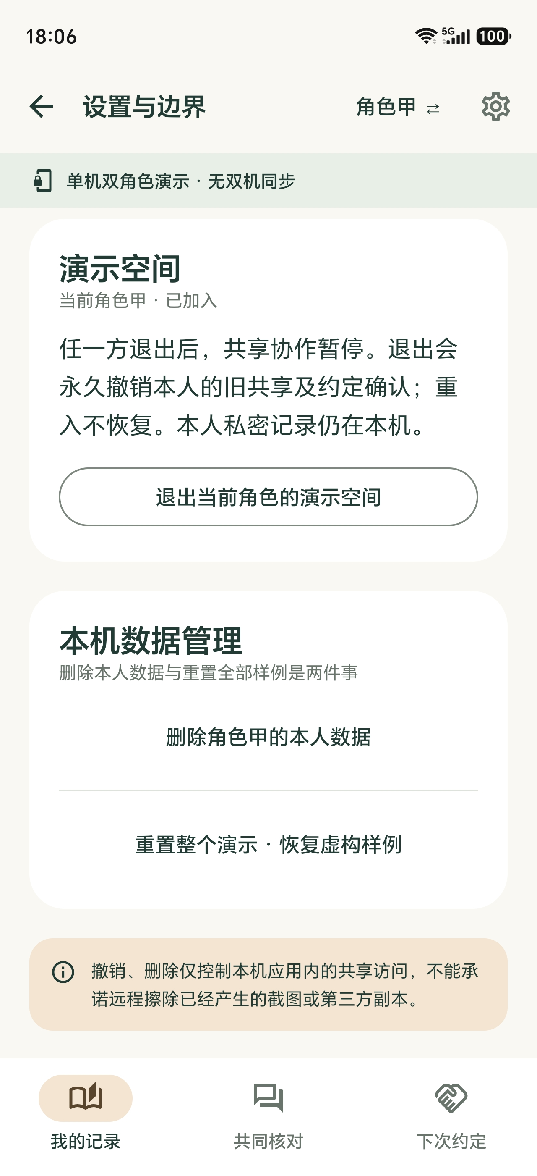
伦理与安全 ／ S07 权限与退出 · 可选截图预留
问题界定
产品演示
用户范围
验证计划
22
保护拒绝权，比促成核对更优先。
S07 ／ 权限与退出
默认私密
仅本人可见；共享由本人发起。
事先告知
说明模型的数据传输与留存机制。
退出与撤销
只删本人有权处理的数据，不删对方私记。
调用限额
后端与模型设用量上限，开发费用另算。
试用前说明并测试共享副本、撤销访问与第三方留存范围。

Slide 23
结语 ／ 从说清楚走向一起安排
23
问题界定
产品演示
用户范围
验证计划
先把家务说具体，
再坐下来一起商量。
不承诺消除分歧。
本期先检验：能不能帮双方
把一件家务说清楚。
从表达走向下一步安排
具体事项
独立感受
共同约定
把被漏掉的准备与协调，
整理成能核对的事情。
投入由本人表达，
不必等对方批准。
不强求先消除分歧，
自愿商定下一步。
谢谢大家，欢迎批评与建议。
隐形家务翻译器 ／ 产品原型与验证计划

